Slide 1
Hugo Barrera
MARCO NORMATIVO
29 de Noviembre

Slide 2


Escanea el siguiente QR,
para que puedas descargar
los materiales que Fundación
Aleatica preparó para ti.

Slide 3
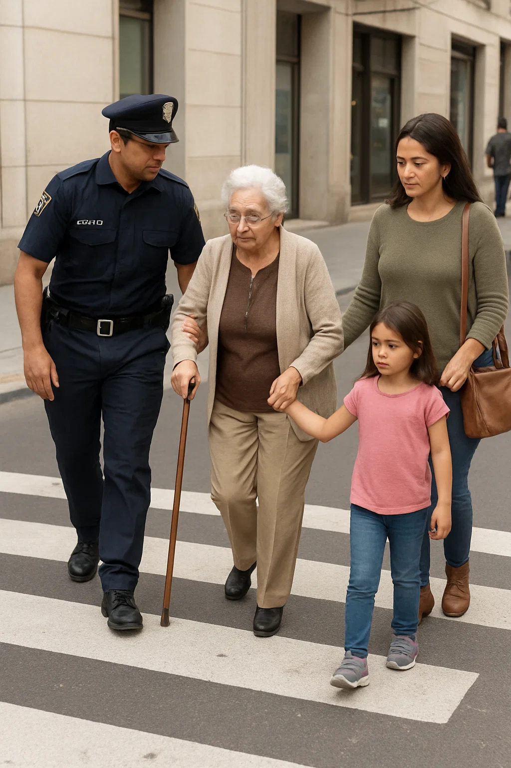
Educar. Prevenir. Sancionar
¿Cuál es el impacto de nuestro trabajo en la calle?

Slide 4
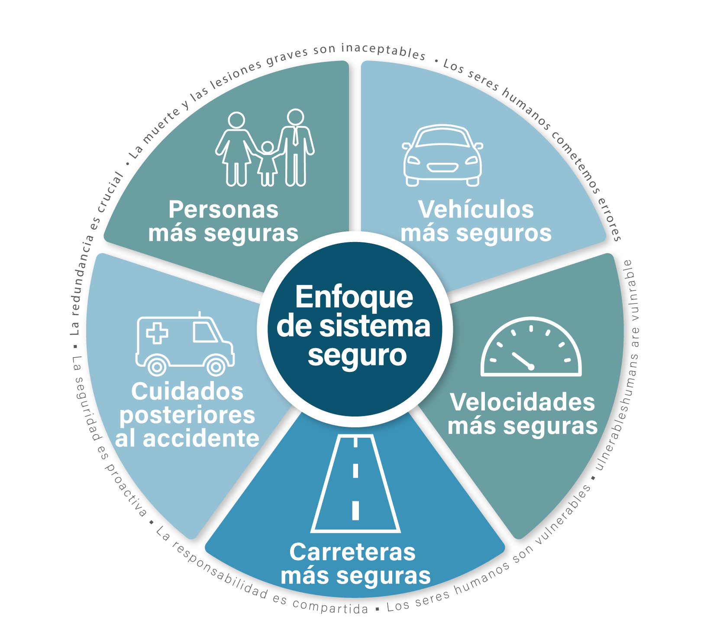
¿En dónde incide nuestro trabajo cotidiano?
Factores de Riesgo
El exceso de velocidad,
Conducción bajo los efectos del alcohol,
Conducción distraída
No uso de casco certificado motociclistas
Fatiga del conductor
No utilización de cinturones de seguridad y SRI
Normas
Aplicación de la Ley
Educación vial
Uso seguro de las vías de tránsito

Slide 5
Prioridades de fiscalización
Conducta | Sanción Edo. Mex. | Argumento
Exceso de velocidad | 10-15 UMA | Factor de riesgo con presencia en todo tipo de siniestros. A más de 50 Km/h la posibilidad de que un peatón muera atropellado se multiplica por 8
Uso de distractores | 10-15 UMA | Enviar un mensaje por texto equivale a conducir a ciegas más de 100 metros
No uso de cinturón | 5-10 UMA | Reduce el riesgo de muerte en 50% para conductor y 755 para el copiloto y pasajeros traseros
Alcohol y conducción | Arresto 12-36 h 20 UMA | Es la causa de casi 30% de las muertes por siniestros de tránsito a nivel nacional
No uso del casco (Moto) | 5 UMA, remisión a depósito | Usar el casco certificado reduce el riesgo de muertes en 42% y de lesiones cerebrales en un 69%

Slide 6
Fundamento de nuestra actuación
Objetividad
Art. 21. La seguridad pública es una función del Estado a cargo de la federación, las entidades federativas y los Municipios.
“La seguridad pública comprende a la prevención, investigación y persecución de los delitos, así como de la sanción de las infracciones administrativas en los términos de la ley, en las respectivas competencias que esta Constitución señala”.
Respeto a los Derechos Humanos
Eficiencia
Honradez
Profesionalismo
Constitución Política de los Estados Unidos Mexicanos.

Slide 7
Jerarquía Normativa (Art. 133. CPEUM)
Constitución Política de los Estados Unidos Mexicanos (Artículo 4º)
Tratados Internacionales en materia de DDHH
Leyes Generales y Federales
Constitución Política Estatal
Reglamentos de Policía
Leyes Orgánicas
Leyes (Códigos) / Leyes Municipales
Reglamentos Federales
Reglamentos locales
Manuales y lineamientos
Bandos municipales
NOMS

Slide 8
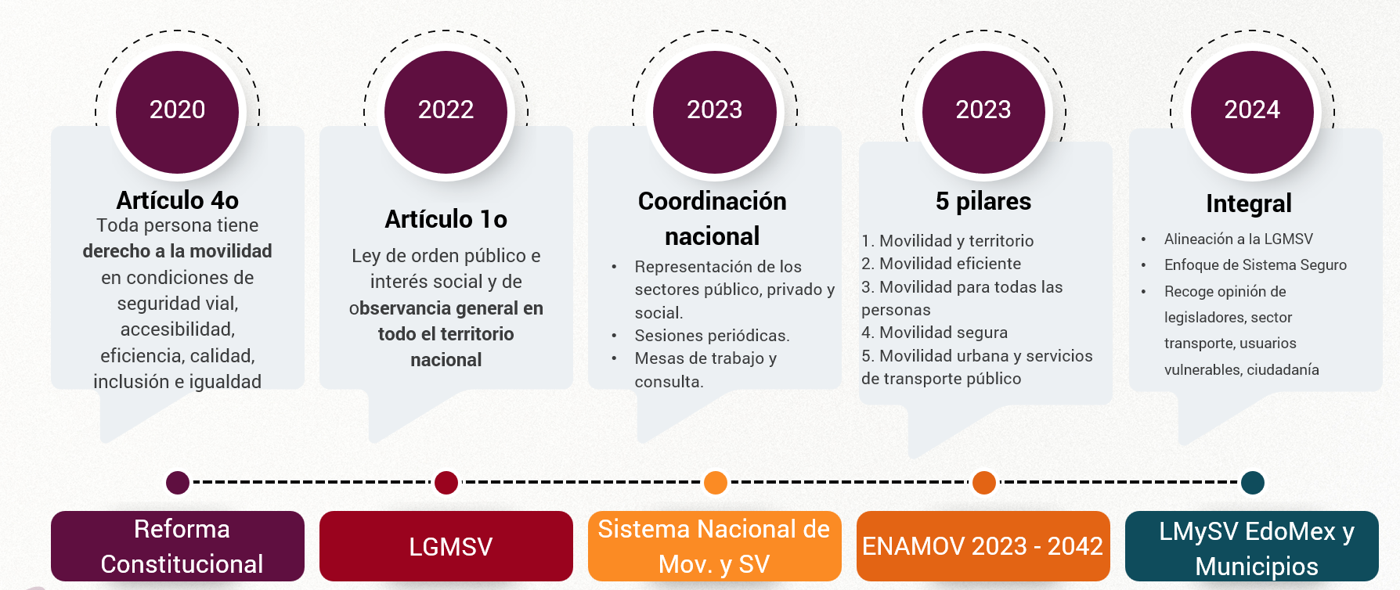

Slide 9





Motociclistas: Entre la norma y la realidad

Slide 10
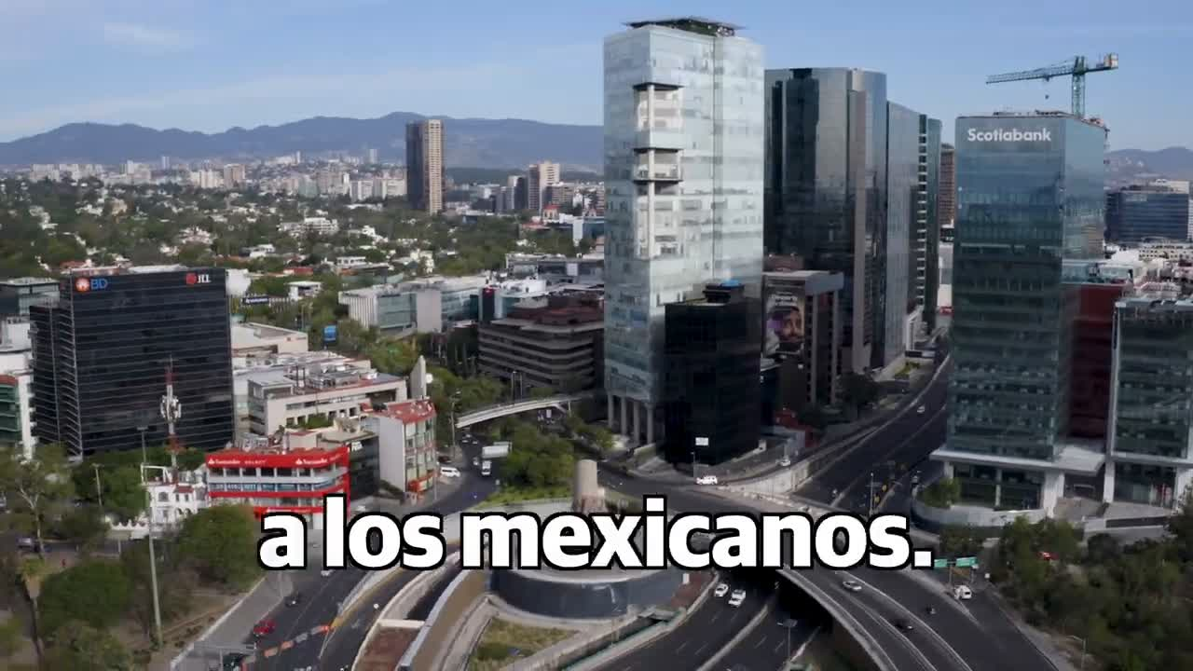
La responsabilidad es compartida

Slide 11
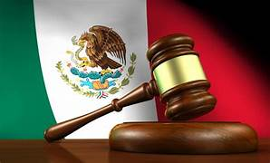
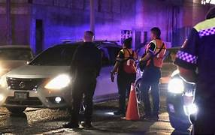
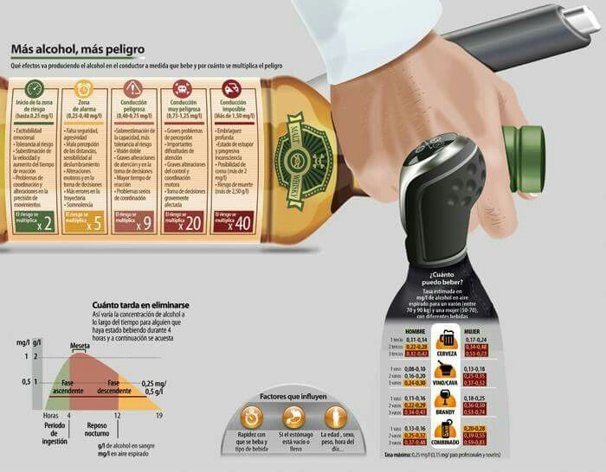
¿Qué acción concreta puedo empezar a hacer diferente en mi próximo turno para contribuir a reducir fatalidades y lesiones graves?
Normas
Aplicación de la Ley
Educación vial

Slide 12

La responsabilidad es compartida

Slide 13
Somos Seguridad Vial

